Slide 1
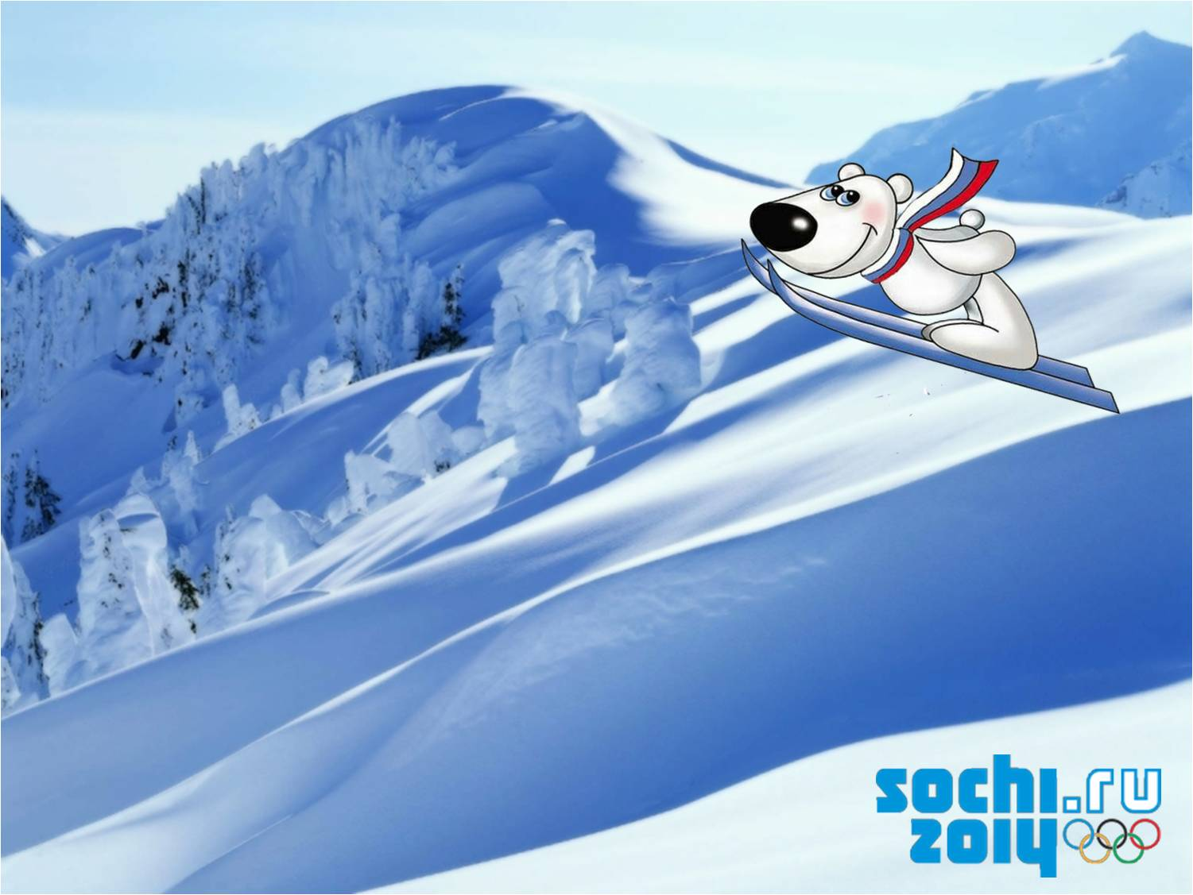
Олимпийская зарядка

Slide 2

Дружно вышли на зарядку мы сегодня спозаранку,
(Ходьба в колонне по одному)
Тренировку начинаем и здоровье укрепляем.
(Ходьба на носках, с перешагиванием через кубики, руки на поясе) .
Мы с зарядкой дружим, доктор нам не нужен!
(Ходьба на пятках руки за спину)
Ждут нас сложные заданья, нужно проявить внимание!
(Ходьба приставным шагом левым боком, затем правым боком)
Дружно, весело, как надо мы начнем сегодня день,
Заниматься физкультурой нам совсем -совсем не лень!
(Подскоки вверх)
Ноги быстрые у нас, тренируем их сейчас.
(Бег «змейкой» между кубиками)
Пусть еще до олимпийцев нам дорога далека,
Ежедневные зарядки будем делать мы всегда.
( Легкий бег, бег с ускорением)
Стой, раз, два и остановка – справились с разминкой ловко!
(Ходьба друг за другом, восстанавливая дыхание)
Руки выше поднимаем, голову не опускаем,
Дышим ровно, глубоко, очень нам идти легко.
К Олимпиаде в Сочи готовимся мы дни и ночи!
(перестроение в две колонны, берем обручи)

Slide 3
Олимпийское кольцо – очень легкое оно,
руки вверх мы поднимаем, и зарядку начинаем.
И. п. – основная стойка, руки с обручем перед грудью.
1 – поднять руки вверх, правую ногу отставить назад. 2 – и. п. То же с левой ногой.
2) Мы резвиться не устали, невидимками вдруг стали.
И. п. – ноги на ширине плеч, руки с обручем вытянуты вверх.
1-опускаем руки вниз до плеч, голова и шея в обруче, 2-и. п. 6-8 раз.
3) Продолжаем тренировку, приседаем очень ловко,
Обруч вынесли вперед, а потом наоборот.
И. п. – ноги врозь, руки опущены, хват обруча с боков.
1-присесть, руки вынести вперед, спина прямая. 2-и. п. 6-8 раз.
4) Грядет Олимпиада в Сочи, тренируемся что есть мочи.
И. п. – ноги на ширине плеч, обруч в вытянутых руках над головой.
1- наклон туловища вправо, 2-и. п. То же влево. 6-8 раз.
5) Гибкость показать должны, гимнасты тоже там нужны.
И. п. – ноги на ширине плеч, руки с обручем вытянуты вперед.
1-наклон туловища вперед, обручем касаемся пола , 2-и. п. 5-6 раз.
6) Ловкость и сноровка пригодится в тренировке.
Бегунами вы бывали, прыгунами теперь стали.
И. п. – ноги вместе, обруч на полу. Прыжки в обруч и из обруча
7) Спортом будем заниматься – каждый день тренироваться,
И тогда в Олимпиаде возьмем спортивные награды.
(упражнение на восстановление дыхания)
8) Тренировку завершаем, друг за другом мы шагаем
Факел дружбы мы зажжем, на Олимпиаду попадем.
(перестроение в колонну, ходьба друг за другом сдаем обручи)

